Slide 1

Co to jest KSeF?

Slide 2
Co to jest KSeF?
Krajowy System e-Faktur (KSeF) jest to system teleinformatyczny prowadzony przez Szefa Krajowej Administracji Skarbowej, który jest administratorem danych w nim zawartych.
Krajowy System e-Faktur służy m.in. do:
nadawania, zmiany lub odbierania uprawnień do korzystania z Krajowego Systemu e-Faktur;
wystawiania faktur ustrukturyzowanych;
dostępu do faktur ustrukturyzowanych;
otrzymywania faktur ustrukturyzowanych;
przechowywania faktur ustrukturyzowanych;

Slide 3
Jakich dokumentów dotyczy KSeF?
KSeF dotyczy wyłącznie faktur wystawianych w oparciu o polskie przepisy podatkowe (art. 106a-106q ustawy o VAT). W KSeF są wystawiane:
faktury podstawowe,
faktury zaliczkowe,
faktury rozliczające,
faktury korygujące,
faktury korygujące fakturę zaliczkową,
faktury korygujące fakturę rozliczającą,

Slide 4
Dokumenty nieobsługiwane przez KSeF
Do KSeF nie są przesyłane:
dowody wewnętrzne,
rachunki w rozumieniu Ordynacji podatkowej,
faktury pro forma,
noty obciążeniowe,
noty uznaniowe
załączniki stanowiące odrębny plik od pliku xml faktury
(np. załączniki w formie plików pdf i jpg).

Slide 5

Wdrożenie KSeF likwiduje:
Noty korygujące – KSeF zminimalizuje ryzyko błędów;
w przypadku błędów wystawca będzie obowiązany
do korekty faktury.
Duplikaty faktur – faktury będą dostępne online w KSeF
dla obu stron transakcji przez 10 lat.
Potoczne „anulowanie faktury” – wysłanie faktury do KSeF
oznacza jej wystawienie. „Wycofanie” błędnie wystawionej faktury
wymaga korekty.
Skorygowanie faktury „do zera” będzie dopuszczalne jedynie w wyjątkowych przypadkach.

Slide 6
Faktura ustrukturyzowana
Faktura ustrukturyzowana jest to faktura wystawiona przy użyciu Krajowego Systemu e-Faktur wraz z przydzielonym numerem identyfikującym tę fakturę w tym systemie ( art. 2. pkt 32a ustawy VAT).
Dokument w formie elektronicznej w formacie XML wystawiony z oprogramowania według wzoru (formatu), z nadanym numerem KSeF.
Fakturze przesłanej do KSeF, po weryfikacji uprawnień oraz sprawdzeniu zgodności pliku xml ze strukturą FA, nadawany jest automatycznie numer identyfikujący tę fakturę w KSeF.
Numer KSeF oznacza że Fv pojawiła się w aplikacji odbiorcy

Slide 7
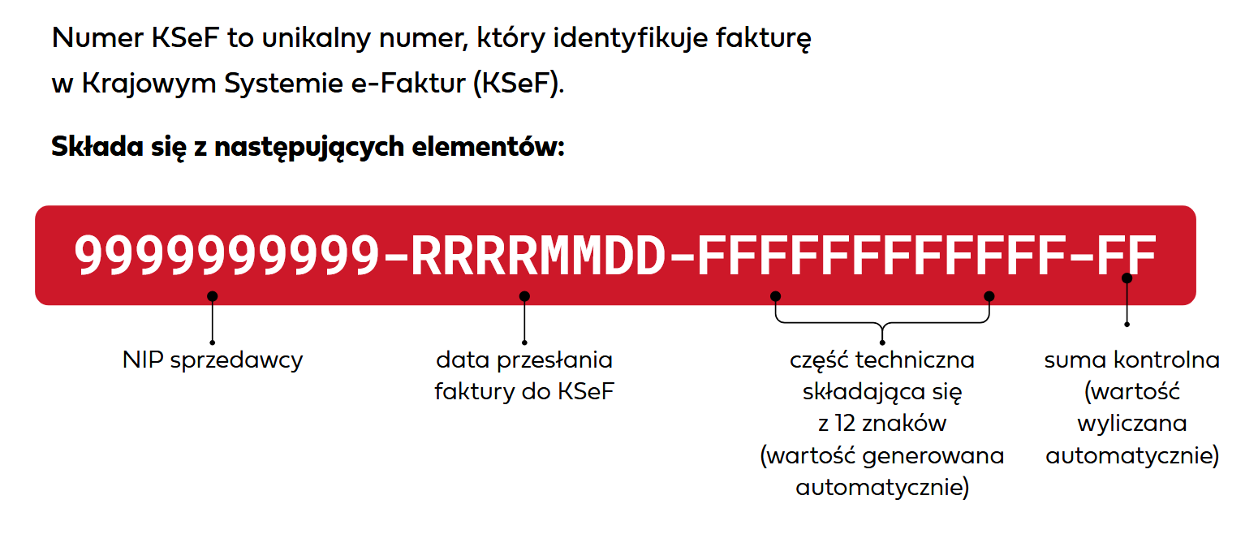
Z czego składa się numer KSeF?

Slide 8
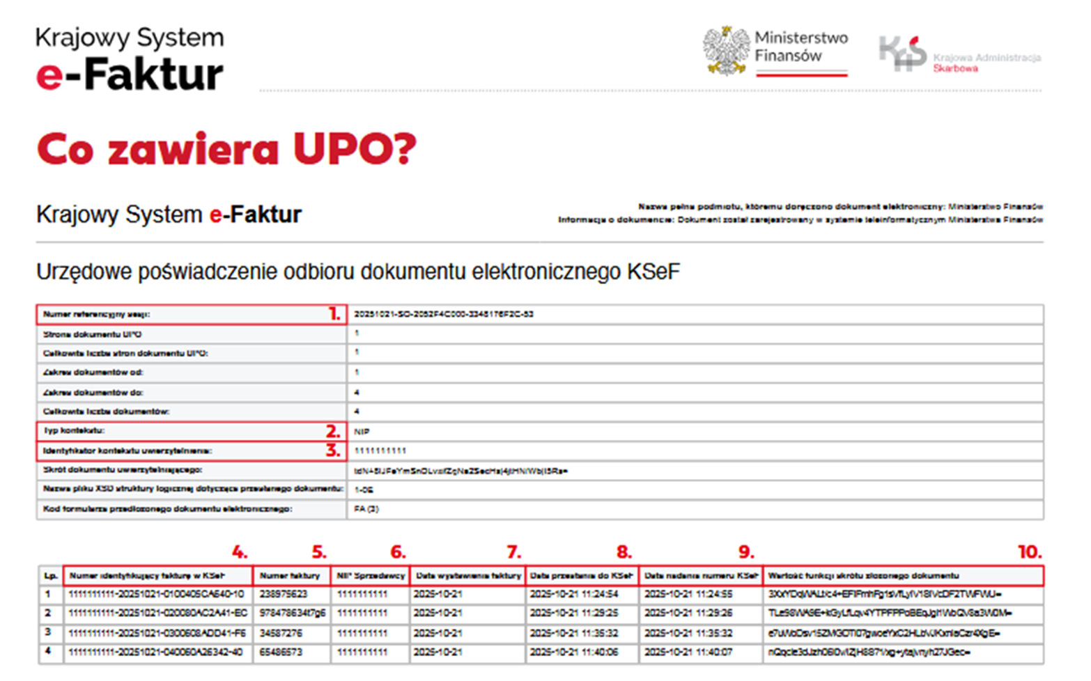
UPO
Urzędowe
Poświadczenie
Odbioru dokumentu
elektronicznego
KSeF

Slide 9
Sprawdź, kiedy Twoja firma musi wystawiać i odbierać faktury w KSeF?

Slide 10
Terminy obowiązkowego KSeF
Od 1 lutego 2026 r. KSeF stanie się obowiązkowy
dla podatników, u których wartość sprzedaży
(wraz z kwotą podatku) przekroczyła w 2024 r. 200 mln zł.
Od 1 kwietnia 2026 r. obowiązkowy KSeF obejmie pozostałych podatników.
WAŻNE!
Otrzymywanie faktur przy użyciu KSeF będzie obowiązkowe dla wszystkich podatników już od 1 lutego 2026 r.

Slide 11
Terminy obowiązkowego KSeF
Do końca 2026 r. podatnicy obowiązani do wystawiania faktur ustrukturyzowanych będą mogli wystawiać faktury elektroniczne lub faktury w postaci papierowej, jeżeli:
łączna wartość sprzedaży (wraz z podatkiem) udokumentowana tymi fakturami wystawionymi w danym miesiącu będzie mniejsza lub równa 10 000 zł.
WAŻNE!
Podatnik utraci prawo do wystawiania faktur elektronicznych oraz faktur w postaci papierowej począwszy od faktury, którą przekroczono wartość 10 000 zł.

Slide 12
Wyłączenia z KSeF dla faktur z kas rejestrujących
Do końca 2026 r. podatnicy obowiązani do wystawiania faktur ustrukturyzowanych będą mogli wystawiać faktury elektroniczne lub faktury
w postaci papierowej przy zastosowaniu kas rejestrujących i paragony fiskalne uznane za faktury (do 450 zł).
WAŻNE!
Od 2027 r. paragon do 450 zł z NIP nabywcy nie będzie już uznany za fakturę.
Do takiego paragonu trzeba będzie wystawić fakturę (w KSeF).

Slide 13
Wyłączenia z obowiązkowego KSeF
Faktury konsumenckie
Faktury wystawiane na rzecz osób fizycznych nieprowadzących działalności gospodarczej nie są objęte obowiązkowym KSeF.
Takie faktury mogą być przesyłane do KSeF dobrowolnie.
Decyzja w tym zakresie należy do podatnika.

Slide 14
Wyłączenia z obowiązkowego KSeF
Czynności określone w rozporządzeniu wykonawczym
świadczenie usług przejazdu autostradą płatną, udokumentowanych fakturami o węższym zakresie danych,
świadczenie usług przejazdu osób koleją, taborem samochodowym, samolotami, statkami udokumentowanych fakturami w formie biletu jednorazowego, zawierającymi węższy zakres danych,
świadczenie usług zwolnionych z art. 43 ust. 1 pkt 7, 37-41 ustawy o VAT udokumentowanych fakturą o węższym zakresie danych,
przypadki samofakturowania z udziałem podmiotu zagranicznego, który nie posiada NIP, z tym że w przypadku samofakturowania z nabywcą z UE - w przypadku WDT istnieje możliwość dobrowolnego wystawienia faktury w KSeF.

Slide 15
Wyłączenia z KSeF dla podmiotów zagranicznych
Wyłączeniem z KSeF objęte jest wystawianie faktur:
przez podatników, którzy nie posiadają siedziby działalności gospodarczej ani stałego miejsca prowadzenia działalności gospodarczej na terytorium Polski,
przez podatników, którzy nie posiadają siedziby działalności gospodarczej na terytorium kraju, ale posiadają stałe miejsce prowadzenia działalności gospodarczej na terytorium Polski, przy czym to stałe miejsce prowadzenia działalności nie uczestniczy w dostawie towarów lub świadczeniu usług, dla których wystawiono fakturę.
WAŻNE!
Podatnicy zagraniczni mogą wystawiać faktury w KSeF dobrowolnie.

Slide 16
Wyłączenia z obowiązkowego KSeF
Procedury szczególne
Wyłączeniem z obowiązkowego KSeF objęte są faktury dokumentujące transakcje rozliczane w ramach:
procedury OSS nieunijnej,
procedury importu IOSS,
procedury świadczenia usług międzynarodowego okazjonalnego przewozu drogowego osób.
WAŻNE!
W powyższych przypadkach nie jest możliwe dobrowolne wystawianie faktur dokumentujących ww. czynności w KSeF.

Slide 17
Jak uzyskać dostęp do KSeF?

Slide 18
Jak uzyskać dostęp do KSeF?
Sposób uzyskania dostępu zależy od formy
organizacyjnej podmiotu.

Slide 19
Za pomocą zawiadomienia ZAW-FA składanego do US.
Wyłącznie w przypadku podatników lub podmiotów niebędących osobami fizycznymi, które nie posiadają możliwości uwierzytelnienia się elektronicznie.
Wyznaczana jest jedna osoba fizyczna, która będzie zarządzać uprawnieniami elektronicznie w systemie.
Obowiązujący jeszcze wzór zawiadomienia ZAW-FA dostępny jest na stronie: https://www.podatki.gov.pl/vat/formularze-do-druku-vat/

Slide 20
WAŻNE!
Aktualnym wzorem zawiadomienia o nadaniu lub odebraniu uprawnień do korzystania z Krajowego Systemu e-Faktur jest (ZAW-FA) w wersji 2. Obowiązuje on do końca stycznia 2026 r.
Od 1 stycznia 2026 r. zawiadomienie ZAW-FA składane przez ePUAP do urzędów skarbowych nie będzie uznawane za skutecznie doręczone.
Natomiast nadal może być złożone elektronicznie np. przez e-Urząd Skarbowy lub poprzez e-Doręczenia.

Slide 21
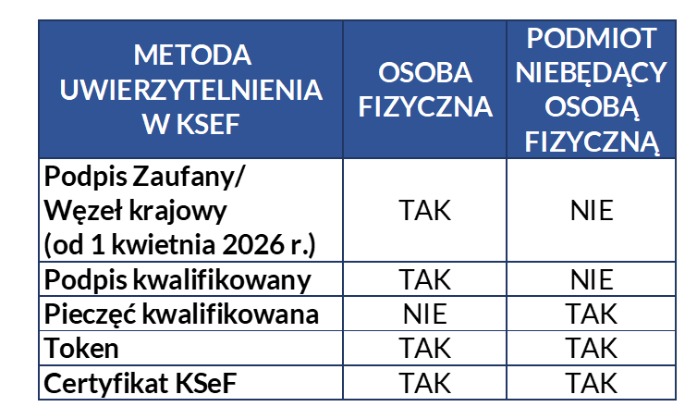
Metody uwierzytelnienia w KSeF
Profil Zaufany – darmowe narzędzie
Podpis Kwalifikowany zawierający atrybut NIP lub PESEL
(wydany przez Narodowe Centrum Certyfikacji (NCCert))
Podpis Kwalifikowany bez atrybutu NIP lub PESEL
Pieczęć Kwalifikowana
Token
Certyfikat KSeF
Dodatkowo planowana jest integracja KSeF z węzłem krajowym co umożliwi
logowanie do KSeF za pośrednictwem m.in. aplikacji mobywatel.

Slide 22
5. Uwierzytelnianie się, nadawanie uprawnień, generowanie certyfikatów i tokenów w KSeF

Slide 23
Uprawnienia nadawane drogą elektroniczną w ramach KSeF
W okresie od 1 listopada 2025 do końca stycznia 2026 r. nadawanie uprawnień drogą elektroniczną na potrzeby KSeF 2.0 możliwe jest wyłącznie przy użyciu Modułu Certyfikatów i Uprawnień dostępnego na stronie https://ksef.podatki.gov.pl
Uprawnienia nadawane od 1 lutego 2026 r. będą za pośrednictwem za pośrednictwem bezpłatnej Aplikacji Podatnika KSeF 2.0 lub API KSeF, czyli przy wykorzystaniu programów finansowo-księgowych zintegrowanych z KSeF i posiadających moduł zarządzania uprawnieniami

Slide 24
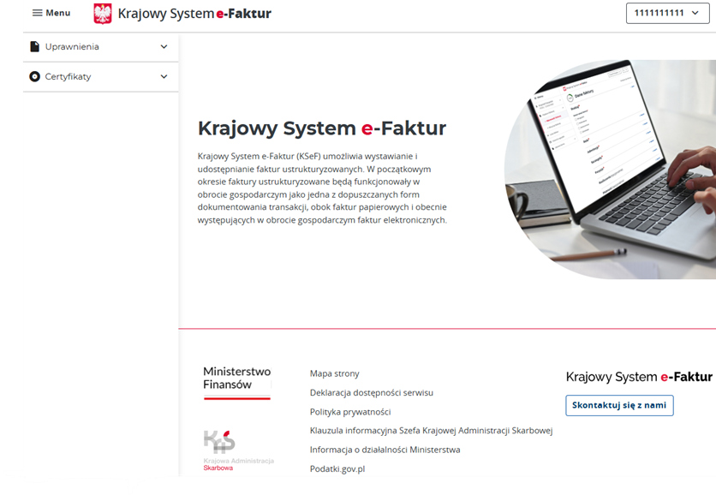

Slide 25
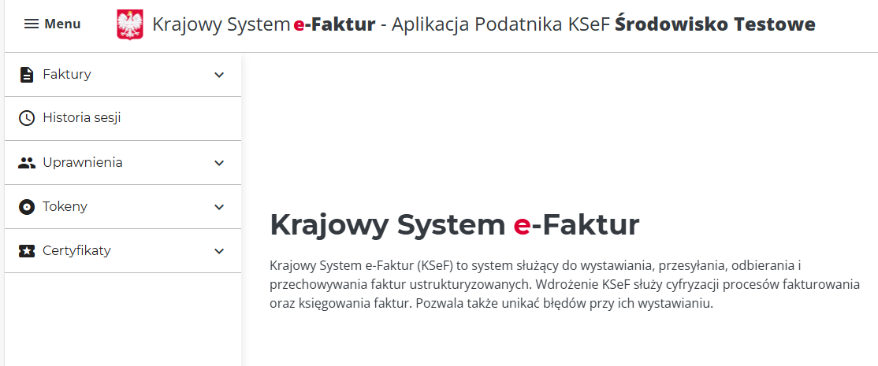

Slide 26
Model uprawnień – komornik sądowy
Komornik sądowy posiada w KSeF uprawnienia do:
nadawania uprawnień,
wystawiania faktur w imieniu i na rzecz dłużnika,
dostępu do faktur wystawionych w imieniu i na rzecz dłużnika.
Komornik sądowy może wyznaczyć osobę fizyczną, która będzie posiadać wyłącznie uprawnienie do wystawiania faktur w imieniu i na rzecz dłużnika w KSeF i dostępu do tych faktur. Zakłada się, że wystawia faktury wyłącznie w imieniu tego komornika, który nadał uprawnienia.
Komornik sądowy nie ma wglądu:
w uprawnienia, które nadał dłużnik w KSeF,
w faktury, które wystawił dłużnik lub osoby przez niego uprawnione.

Slide 27
KOMORNIK SĄDOWY
Pracownik
Biuro Rachunkowe
Pracownik Biura rachunkowego
Pracownik Biura rachunkowego

Slide 28
IZBA KOMORNICZA
OSOBA FIZYCZNA (np. wyznaczony w ZAW-FA prezes Izby )
PRACOWNIK
(np. główna księgowa)
PRACOWNIK
BIURO RACHUNKOWE
Pracownik Biura Rachunkowego 1
Pracownik Biura Rachunkowego 2

Slide 29
IZBA KOMORNICZA
OSOBA FIZYCZNA (np. wyznaczony w ZAW-FA prezes Izby)
PRACOWNIK - ADMINISTRATOR
(np. główna księgowa)
BIURO RACHUNKOWE
Pracownik
Pracownik
Pracownik Biura Rachunkowego 1
Pracownik Biura Rachunkowego 2

Slide 30

Krajowy System e-Faktur (KSeF)

Slide 31
Przetestuj proces fakturowania
w narzędziach MF

Slide 32
Dostępność Aplikacji Podatnika KSeF 2.0
Aplikacja Podatnika KSeF w wersji 2.0 w wersji produkcyjnej zostanie udostępniona 1 lutego 2026 r.
Aplikacja Podatnika KSeF w wersji 2.0 na środowisku testowym i przedprodukcyjnym (Demo) została udostępniona w listopadzie 2025 r. i dostęp do niej można uzyskać na stronie https://ksef.podatki.gov.pl/

Slide 33
Krajowy System e-Faktur (KSeF)

Slide 34
Dziękujemy za uwagę
Zapraszamy na kolejne spotkania z cyklu Środy z KSeF 2.0
Szczegóły spotkań znajdują się na stronach
internetowych jednostek KAS

